Slide 1

МИНИСТЕРСТВО ПРИРОДНЫХ РЕСУРСОВ И ЭКОЛОГИИ
НОВОСИБИРСКОЙ ОБЛАСТИ
Белозеров Иван Иванович
Начальник отдела государственного лесного контроля и надзора управления контрольно-надзорной деятельностью

Slide 2
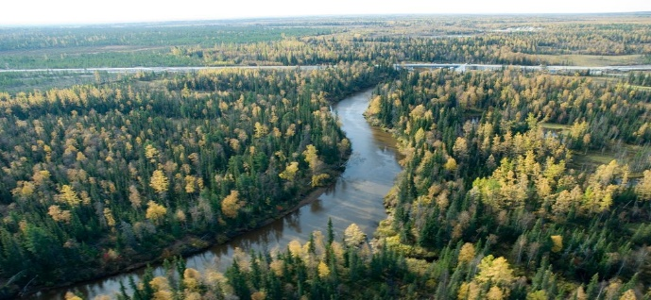
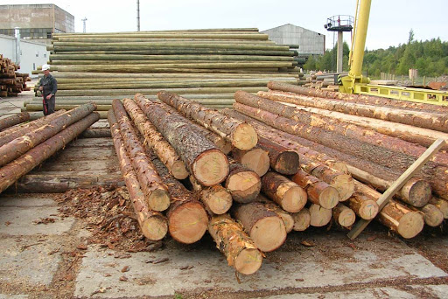
Использование лесов
Предоставлено 488 лесных участков по видам использования лесов:
-Заготовка древесины 24;
-Осуществление видов деятельности в сфере охотничьего хозяйства 12;
-Ведение сельского хозяйства 27;
-Осуществление рекреационной деятельности 140;
-Осуществление геологического изучения недр, разведка и добыча полезных ископаемых 122;
-Строительство и эксплуатация водохранилищ и иных искусственных водных объектов, а также гидротехнических сооружений, морских портов, морских терминалов, речных портов 12;
-Строительство, реконструкция, эксплуатация линейных объектов 151;
-Иные виды использования 13.

Slide 3
Заготовка древесины по договорам купли продажи лесных насаждений
За год заключено 5475 договоров купли продажи лесных насаждений, заготовлено 621,6 тыс. куб.м
4464 договора купли продажи, на площади 3,91 тыс.га, факт заготовки 198,7 тыс. куб.м.

Slide 4

ПЕРЕЧЕНЬ НОРМАТИВНЫХ ПРАВОВЫХ АКТОВ, УТРАТИВШИХ СИЛУ С 01 января 2021
- Правила пожарной безопасности в лесах. Постановление Правительства Российской Федерации от 30.06.2007 N 417;
-Требования к перечню информации, включаемой в отчет об использовании лесов, форме отчета об использовании лесов, порядку представления отчета об использовании лесов, формату отчета об использовании лесов в электронной форме. Приказ Минприроды России от 21.08.2017 N 451;
- Правила санитарной безопасности в лесах. Постановление Правительства Российской Федерации от 20.05.2017 N 607;
-Правила использования лесов для переработки древесины и иных лесных ресурсов. Приказ Минприроды России от 01.12.2014 N 528;
-Порядок учета древесины. Постановление Правительства Российской Федерации от 26.12.2014 N 1525;
-Правила использования лесов для переработки древесины и иных лесных ресурсов. Приказ Минприроды России от 01.12.2014 N 528;
-Правила заполнения сопроводительного документа на транспортировку древесины. Постановление Правительства Российской Федерации от 21.06.2014 N 571;
-Правила лесовосстановления, состава проекта лесовосстановления, порядка разработки проекта лесовосстановления и внесения в него изменений. Приказ Минприроды России от 25.03.2019 N 188;
-Порядок заполнения и подачи лесной декларации, требования к формату лесной декларации в электронной форме. Приказ Минприроды России от 16.01.2015 N 17;
-Правила ухода за лесами. Приказ Минприроды России от 22.11.2017 N 626;
-Порядок проведения лесопатологических обследований и форма акта лесопатологического обследования. Приказ Минприроды России от 16.09.2016 N 480;
-Виды лесосечных работ, порядок и последовательность их проведения, форма технологической карты лесосечных работ, форма акта осмотра лесосеки и порядок осмотра лесосеки. Приказ Минприроды России от 27.06.2016 N 367;
-Перечень информации, включаемой в отчет о воспроизводстве лесов и лесоразведении, форма отчета о воспроизводстве лесов и лесоразведении, порядок представления отчета о воспроизводстве лесов и лесоразведении, требования к формату отчета о воспроизводстве лесов и лесоразведении в электронной форме. Приказ Минприроды России от 21.08.2017 N 452;
-Правила использования лесов для строительства, реконструкции, эксплуатации линейных объектов. Приказ Рослесхоза от 10.06.2011 N 223;
-Перечень информации, включаемой в отчет об охране лесов от пожаров, Форма отчета об охране лесов от пожаров, Порядок представления отчета об охране лесов от пожаров, Требования к формату отчета об охране лесов от пожаров в электронной форме. Приказ Минприроды России от 09.03.2017 N 78;
-Порядок использования лесов для выполнения работ по геологическому изучению недр, для разработки месторождений полезных ископаемых. Приказ Рослесхоза от 27.12.2010 N 515;
-Правила использования лесов для ведения сельского хозяйства. Приказ Минприроды России от 21.06.2017 N 314;
-Меры противопожарного обустройства лесов. Постановление Правительства Российской Федерации от 16.04.2011 N 281;
-Порядок осуществления мониторинга пожарной опасности в лесах и лесных пожаров. Приказ Минприроды России от 23.06.2014 N 276;
-Перечень информации, включаемой в отчет о защите лесов, Форма отчета о защите лесов, Порядок представления отчета о защите лесов, Требования к формату отчета о защите лесов в электронной форме. Приказ Минприроды России от 09.03.2017 N 78;
-Типовой договор купли-продажи лесных насаждений. Приказ Минприроды России от 17.10.2017 N 567;
-Порядок использования лесов для выполнения работ по геологическому изучению недр, для разработки месторождений полезных ископаемых. Приказ Рослесхоза от 27.12.2010 N 515;
-Типовые договоры аренды лесных участков. Приказ Минприроды России от 20.12.2017 N 693;
-Правила осуществления мероприятий по предупреждению распространения вредных организмов. Приказ Минприроды России от 12.09.2016 N 470;
-Порядок государственной или муниципальной экспертизы проекта освоения лесов. Приказ Минприроды России от 26.09.2016 N 496;
-Правила тушения лесных пожаров. Приказ Минприроды России от 08.07.2014 N 313;
-Правила ликвидации очагов вредных организмов. Приказ Минприроды России от 23.06.2016 N 361;
-Порядок организации и выполнения авиационных работ по охране лесов от пожаров. Приказ Минприроды России от 15.11.2016 N 597;
-Порядок ограничения пребывания граждан в лесах и въезда в них транспортных средств, проведения в лесах определенных видов работ в целях обеспечения пожарной безопасности в лесах. Приказ Минприроды России от 06.09.2016 N 457;
-Правила использования лесов для выращивания лесных плодовых, ягодных, декоративных растений, лекарственных растений. Приказ Рослесхоза от 05.12.2011 N 510;
-Порядок ведения государственного лесного реестра и внесении изменений в Перечень, формы и порядок подготовки документов, на основании которых осуществляется внесение документированной информации в государственный лесной реестр и ее изменение, утвержденные Приказом Минприроды России от 11 ноября 2013 г. N 496. Приказ Минприроды России от 15.01.2019 N 10;
-Правила использования лесов для выращивания посадочного материала лесных растений (саженцев, сеянцев). Приказ Рослесхоза от 19.07.2011 N 308;
-Правила заготовки живицы. Приказ Рослесхоза от 24.01.2012 N 23;
-Правила заготовки и сбора недревесных лесных ресурсов. Приказ Минприроды России от 16.07.2018 N 325;
-Правила использования лесов для осуществления рекреационной деятельности. Приказ Рослесхоза от 21.02.2012 N 62;
-Правила использования лесов для осуществления научно-исследовательской деятельности, образовательной деятельности. Приказ Рослесхоза от 23.12.2011 N 548.
-Правила заготовки пищевых лесных ресурсов и сбора лекарственных растений. Приказ Рослесхоза от 05.12.2011 N 511;
-Правила заготовки древесины и особенности заготовки древесины в лесничествах, лесопарках, указанных в статье 23 ЛК РФ. Приказ Минприроды России от 13.09.2016 N 474;
-Порядок организации и выполнения авиационных работ по защите лесов. Приказ Минприроды России от 15.11.2016 N 597;
-Правила лесоразведения, состава проекта лесоразведения, порядка его разработки. Приказ Минприроды России
от 28.12.2018 N 700.

Slide 5
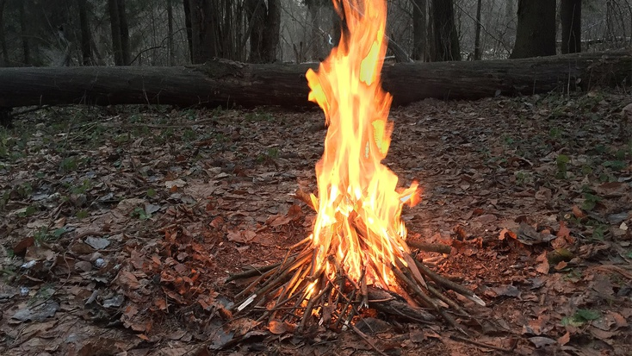
Постановление Правительства РФ от 07.10.2020 N 1614 "Об
утверждении Правил пожарной безопасности в лесах"
Использовать открытый огонь (костры, паяльные лампы, примусы, мангалы, жаровни) в хвойных молодняках, на гарях, на участках поврежденного леса, торфяниках, в местах рубок (на лесосеках), не очищенных от порубочных остатков (остатки древесины, образующиеся на лесосеке при валке и трелевке деревьев, а также при очистке стволов от сучьев, включающие вершинные части срубленных деревьев, откомлевки, сучья, хворост) и заготовленной древесины, в местах с подсохшей травой, а также под кронами деревьев.
В других местах использование открытого огня допускается на площадках, отделенных противопожарной минерализованной (то есть очищенной до минерального слоя почвы) полосой шириной не менее 0,5 метра.
Открытый огонь (костер, мангал, жаровня) после завершения сжигания порубочных остатков или его использования с иной целью тщательно засыпается землей или заливается водой до полного прекращения тления;
Со дня схода снежного покрова до установления устойчивой дождливой осенней погоды или образования снежного покрова в лесах запрещается:

Slide 6
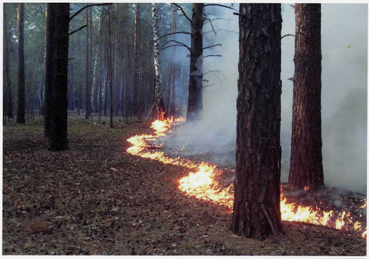
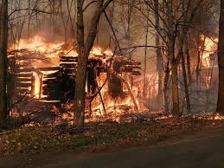

10. Сжигание мусора, вывозимого из населенных пунктов, может производиться вблизи леса только на специально отведенных местах при условии, что:
а) места для сжигания мусора (котлованы или площадки) располагаются на расстоянии не менее:
100 метров от хвойного леса или отдельно растущих хвойных деревьев и молодняка;
50 метров от лиственного леса или отдельно растущих лиственных деревьев;
б) территория вокруг мест для сжигания мусора (котлованов или площадок) должна быть очищена в радиусе 25 - 30 метров от сухостойных деревьев, валежника, порубочных остатков, других горючих материалов и отделена двумя противопожарными минерализованными полосами, шириной не менее 1,4 метра каждая, а вблизи хвойного леса на сухих почвах - двумя противопожарными минерализованными полосами, шириной не менее 2,6 метра каждая, с расстоянием между ними 5 метров.
11. В период пожароопасного сезона сжигание мусора разрешается производить только при отсутствии пожарной опасности в лесу по условиям погоды и под контролем ответственных лиц.
12. Запрещается выжигание хвороста, лесной подстилки, сухой травы и других лесных горючих материалов на земельных участках, непосредственно примыкающих к лесам, защитным и лесным насаждениям и не отделенных противопожарной минерализованной полосой шириной не менее 0,5 метра.
11. Запрещается выжигание хвороста, лесной подстилки, сухой травы и других горючих материалов (веществ и материалов, способных самовозгораться, а также возгораться при воздействии источника зажигания и самостоятельно гореть после его удаления) на земельных участках, непосредственно примыкающих к лесам, защитным и лесным насаждениям и не отделенных противопожарной минерализованной полосой шириной не менее 0,5 метра.

Slide 7

Прямая линия лесной охраны 8-800-100-94-00
Единая служба спасения 112
14. Перед началом пожароопасного сезона юридические лица, осуществляющие использование лесов, обязаны провести инструктаж своих работников, а также участников массовых мероприятий, проводимых ими в лесах, о соблюдении требований настоящих Правил, а также о способах тушения лесных пожаров.
15. Организации, осуществляющие авиационные работы по охране и защите лесов, обязаны обо всех обнаруженных нарушениях настоящих Правил информировать органы государственной власти или органы местного самоуправления, указанные в пункте 4 настоящих Правил.
13. Юридические лица и индивидуальные предприниматели, осуществляющие использование лесов или имеющие объекты в лесу, перед началом пожароопасного сезона, а лица, ответственные за проведение массовых мероприятий в лесу, перед выездом или выходом в лес обязаны провести инструктаж своих работников или участников массовых мероприятий и других мероприятий о соблюдении требований настоящих Правил и предупреждении возникновения лесных пожаров, а также о способах их тушения.
14. Организации, осуществляющие авиационные работы по охране и защите лесов, обязаны обо всех обнаруженных нарушениях настоящих Правил немедленно сообщить об этом в специализированную диспетчерскую службу и информировать органы государственной власти или органы местного самоуправления, указанные в пункте 4 настоящих Правил.

Slide 8
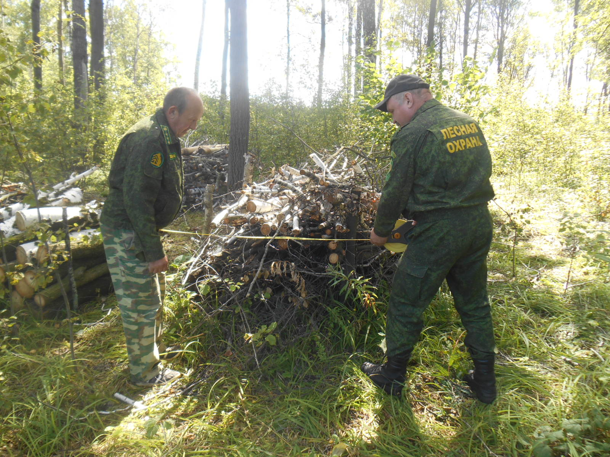
Очистка мест рубок (лесосек)
При проведении очистки мест рубок (лесосек) осуществляются:
Укладка порубочных остатков длиной не более 2 метров в кучи или валы шириной не более 3 метров с уплотнением их к земле для перегнивания, сжигания или разбрасывания в измельченном виде по площади места рубки (лесосеки) на расстоянии не менее 10 метров от прилегающих лесных насаждений.
Расстояние между валами должно быть не менее 20 метров, если оно не обусловлено технологией лесосечных работ.

Slide 9
За нарушение Правил пожарной безопасности в лесах к административной ответственности
по статье 8.32 КоАП РФ за 1 квартал 2021 года привлечено:
Всего привлеченных к административной ответственности | В том числе |  |  | Наложено штрафов на сумму, тыс. руб. | Из них взыскано, тыс. руб.
 | Граждан | Должностных лиц | Юридических лиц
16 | 7 | 8 | 1 | 90,7 | 54,6

Slide 10
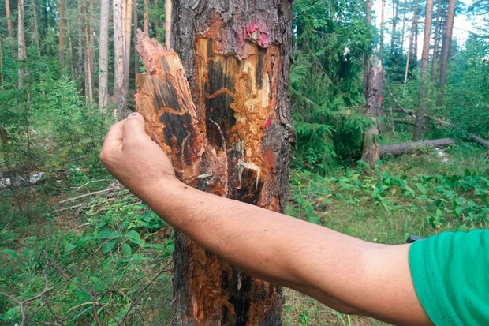
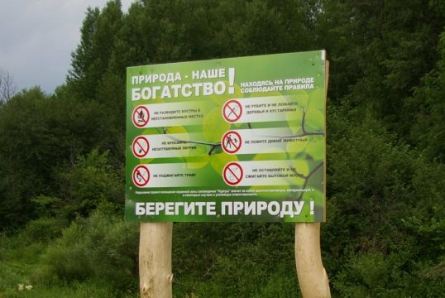
Постановление Правительства РФ от 09.12.2020 № 2047 «Об утверждении Правил санитарной безопасности в лесах»
- рубка аварийных деревьев - рубка деревьев с наличием структурных изъянов, в том числе гнилей, обрыва корней, опасного наклона, способных привести к падению всего дерева или его части и причинению ущерба государственному, муниципальному имуществу, а также имуществу и здоровью граждан;
- агитационные мероприятия, в том числе профилактические беседы с населением о санитарной безопасности в лесах, проведение открытых уроков в образовательных учреждениях о санитарной безопасности в лесах, развешивание аншлагов и плакатов, а также размещение информационных материалов в средствах массовой информации о необходимости соблюдения правил санитарной безопасности в лесах.

Slide 11
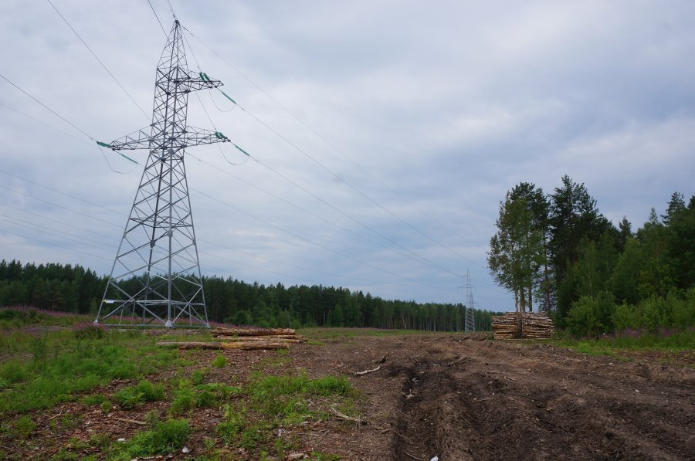
При разработке лесосек, строительстве и реконструкции линейных объектов запрещается сдвигание порубочных остатков к краю леса (стене леса).
При проведении рубок в очагах вредных организмов порубочные остатки подлежат сжиганию, измельчению, обработке пестицидами или вывозу в места, предназначенные для переработки древесины;
- порубочные остатки после выборочных и сплошных санитарных рубок в очагах вредных организмов подлежат сжиганию, измельчению, обработке пестицидами или вывозу в места, предназначенные для переработки древесины.
При проведении рубок лесных насаждений осуществляется очистка мест рубок от порубочных остатков в соответствии с утвержденным порядком проведения лесосечных работ.

Slide 12
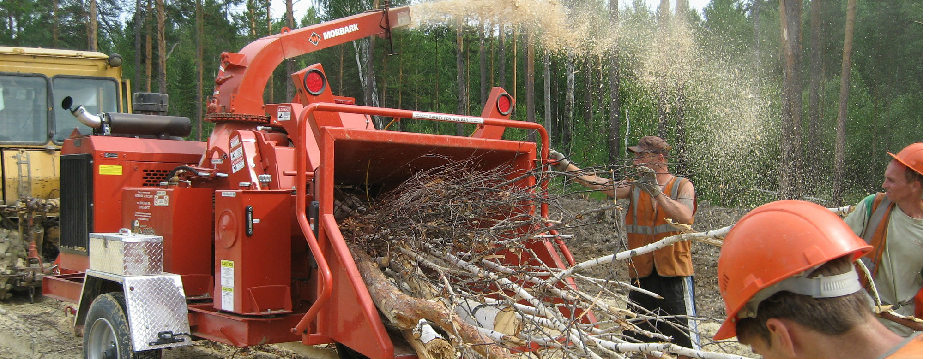
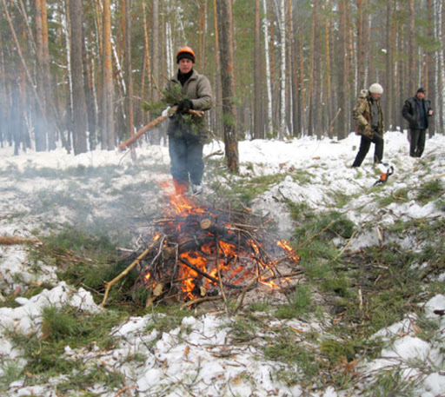
при проведении рубок в очагах вредных организмов порубочные остатки подлежат сжиганию, измельчению, обработке пестицидами или вывозу в места, предназначенные для переработки древесины;
порубочные остатки после выборочных и сплошных санитарных рубок в очагах вредных организмов подлежат сжиганию, измельчению, обработке пестицидами или вывозу в места, предназначенные для переработки древесины.

Slide 13
За нарушение Правил санитарной безопасности в лесах к административной ответственности
по статье 8.31 КоАП РФ за 1 квартал 2021 года привлечено:
Всего привлечено к административной ответственности | В том числе |  |  | Наложено штрафов на сумму, тыс. руб. | Из них взыскано, тыс. руб.
 | Граждан | Должностных лиц | Юридических лиц
18 | - | 18 | - | 18 | 18

Slide 14
Спасибо за внимание!
МИНИСТЕРСТВО ПРИРОДНЫХ РЕСУРСОВ И ЭКОЛОГИИ
НОВОСИБИРСКОЙ ОБЛАСТИ

